Slide 2
CLASIFICACIÓN Y RECONOCIMIENTO DE PATRONES
JOHN W. BRANCH
Profesor Titular
Departamento de Ciencias de la Computación y de la Decisión
Director del Grupo de I+D en Inteligencia Artificial – GIDIA
jwbranch@unal.edu.co
SERGIO ROBLES
Monitor
srobles@unal.edu.co

Slide 3
OBJETIVOS DEL CURSO
Identificar los componentes principales de un sistema de Clasificación y Reconocimiento de Patrones
Estudiar los conceptos básicos de extracción de características, selección de características, clasificación y evaluación de desempeño
Implementar los algoritmos asociados con las distintas etapas y modelos de un sistema de Clasificación y Reconocimiento de Patrones.
Aplicar métodos de Clasificación y Reconocimiento de Patrones para resolver un problema real.

Slide 4
CONTENIDO
1. Adquisición y Procesamiento de Datos.
2. Extracción de Características.
3. Selección de Características.
4. Aprendizaje Supervisado.
5. Aprendizaje No Supervisado
6. Evaluación de Desempeño.
7. Casos de Aplicación.

Slide 5
Adquisición y Procesamiento de Datos
JOHN W. BRANCH
Profesor Titular
Departamento de Ciencias de la Computación y de la Decisión
Director del Grupo de I+D en Inteligencia Artificial – GIDIA
jwbranch@unal.edu.co
SERGIO ROBLES
Monitor
srobles@unal.edu.co

Slide 6
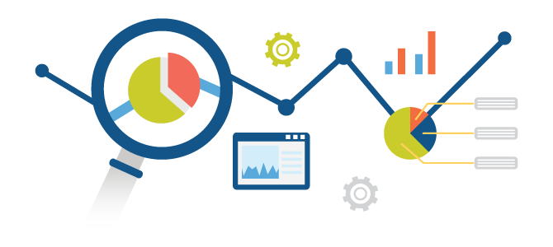
Datos
En el mundo, la cantidad de datos recolectados cada segundo a través de diferentes dispositivos electrónicos es realmente grande. Con un conjunto de estos, y utilizando técnicas matemáticas y computacionales, somos capaces de crear información.
Existen diferentes métodos y caminos para convertir los datos en información. Algunos buscan entender los datos desde el área estadística, mientras otros buscan predecir ciertos valores (clasificación y regresión).

Slide 7
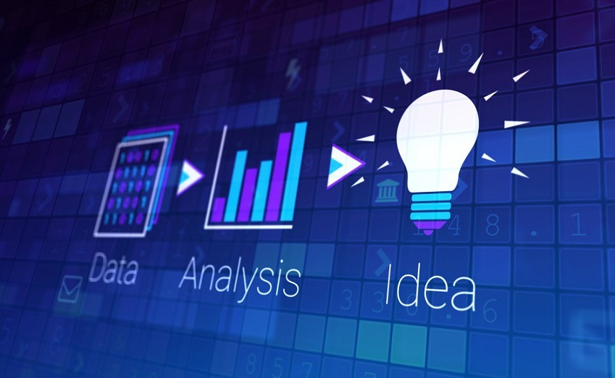
Datos
En la actualidad, la recolección de datos e información se ha vuelto uno de los objetivos principales en la mayoría de empresas. Con ellos, una compañía puede mejorar sus estrategias de ventas, así como atraer a nuevos clientes dependiendo de sus gustos y/o necesidades.

Slide 8
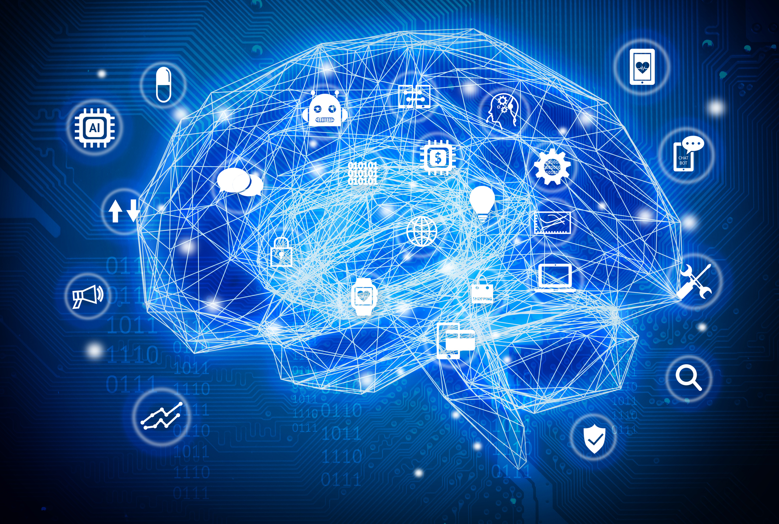
Datos
Actualmente, la utilización de datos no solo nos sirve para un análisis estadístico. Con los avances computacionales en inteligencia artificial, hemos logrado poder automatizar procesos que, años atrás, nos era poco rentable.
Utilizando diferentes técnicas, se han remplazado procesos muy costosos en tiempo y dinero por sistemas automáticos con el mismo o mejor desempeño obtenido por un grupo de profesionales.

Slide 9
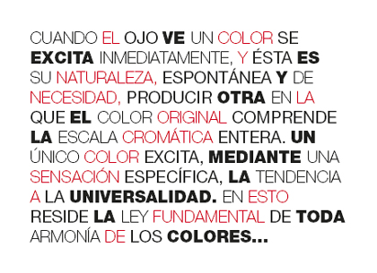



Adquisición de Datos
Los datos pueden ser clasificados en 4 dominios, dependiendo de su origen:
TEXTO
AUDIO
VIDEO
IMAGEN

Slide 10
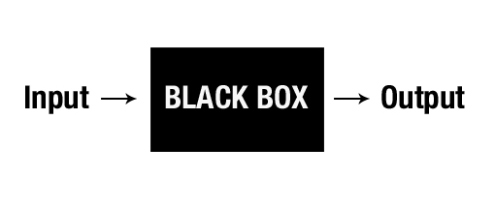
Adquisición de Datos
Con ayuda de estos datos podemos predecir comportamientos y patrones. Esto con el fin de generar información vital para la toma de decisiones.

Slide 11
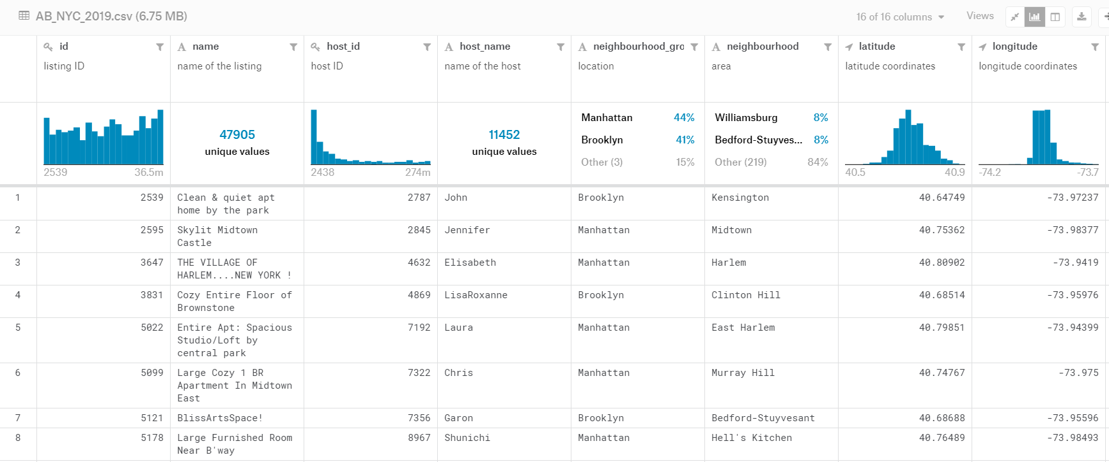
Datos – Texto (Estructurado)
New York City Airbnb Open Data - Kaggle

Slide 12
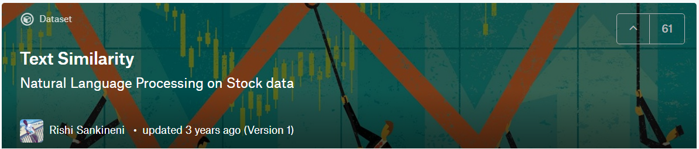
Datos – Texto (No estructurado)
Cortas frases de textos con el fin de encontrar la similitud de diferentes documentos.
Text Similarity - Kaggle

Slide 13
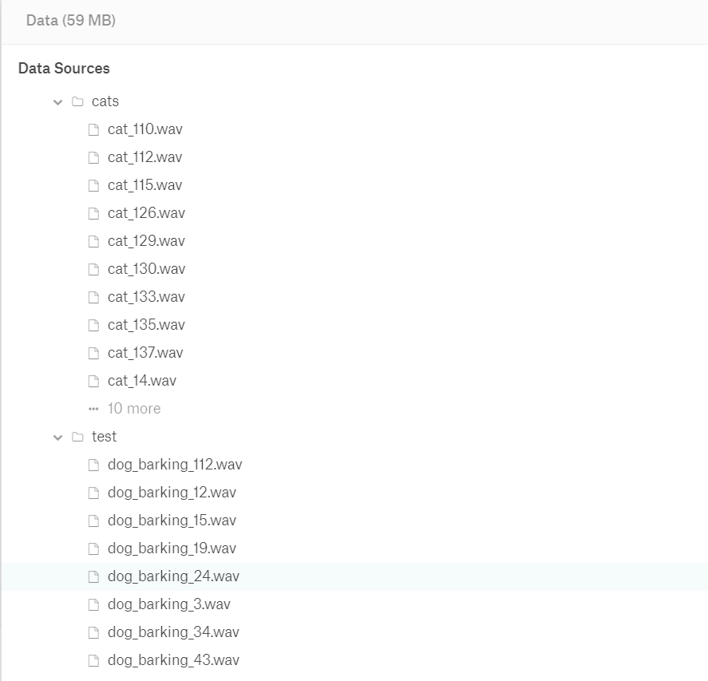
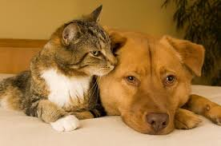
Datos - Audio
Un conjunto de datos de audios de gatos y perros con el fin de clasificar a que animal pertenece cada sonido.
Audio Cats and Dogs - Kaggle
Classify raw sound events

Slide 14
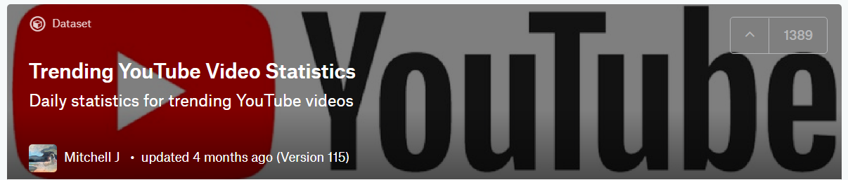
Datos - Video
Un conjunto de datos de videos provenientes de la plataforma de Google YouTube con el fin de hacer seguimiento a la tendencia de videos dentro de la plataforma.
Trending YouTube Video Statistics - Kaggle

Slide 15
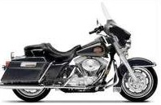
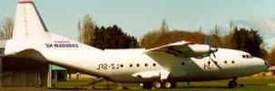
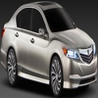
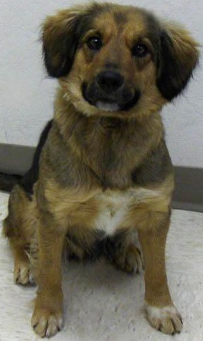

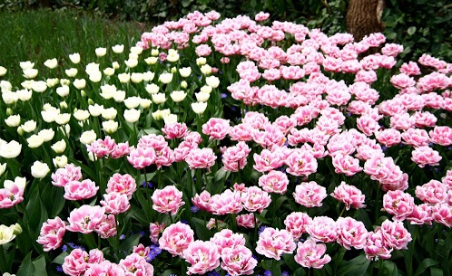
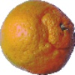
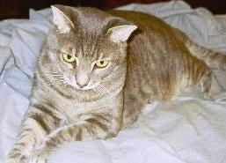
Datos - Imagen
Natural Images - Kaggle
Clasificación de 8 diferentes clases de un conjunto de imágenes “naturales”.

Slide 16
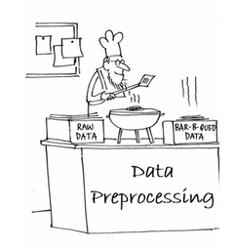
Preprocesamiento de Datos
Los datos a utilizar deben pasar por un proceso de preprocesamiento. Esto para seguir un estándar en los datos y lograr un mayor desempeño y exactitud a la hora de resolver el problema.
Si los datos no pasan por este proceso, los resultados en las futuras etapas no podrán alcanzar los valores reales de precisión posibles.

Slide 17
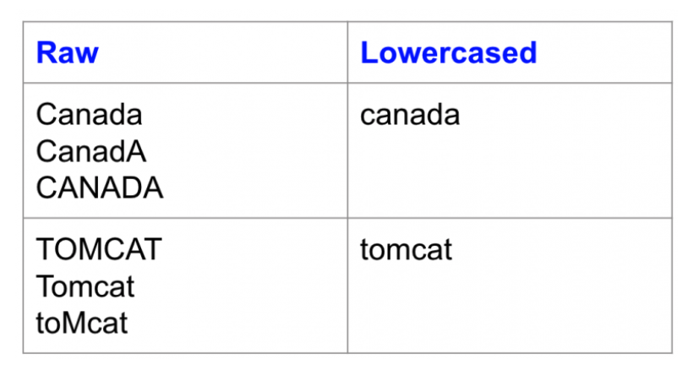
Preprocesamiento de Datos - Texto

Slide 18
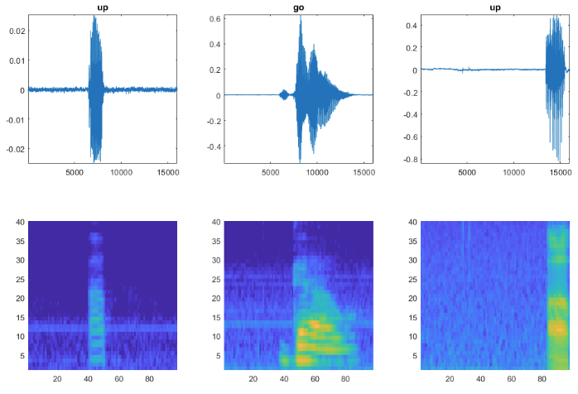
Preprocesamiento de Datos - Audio

Slide 19
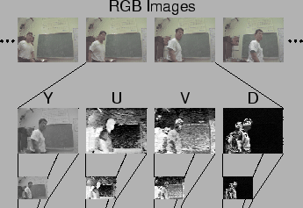
Preprocesamiento de Datos - Video

Slide 20
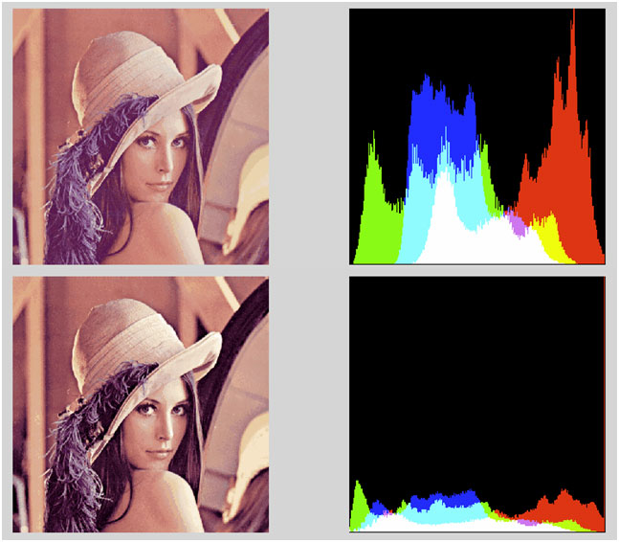
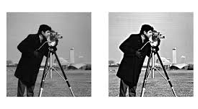
Preprocesamiento de Datos - Imagen

Slide 21
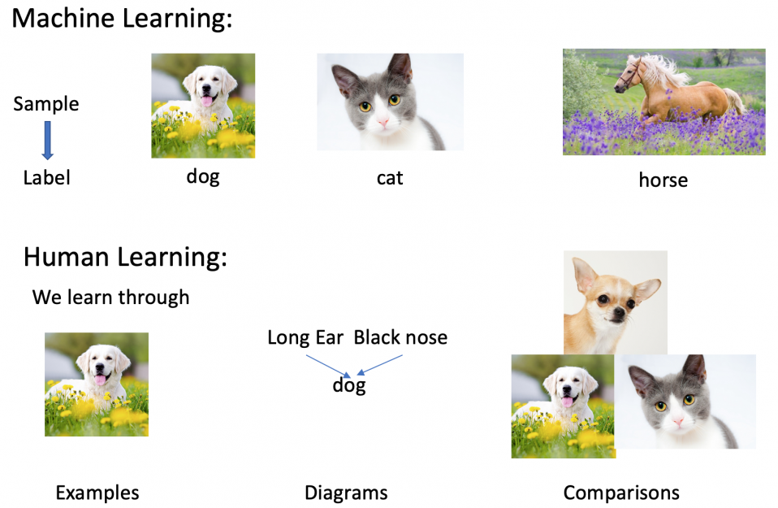
Etiquetado
El etiquetado de datos es una de las tareas más importantes a la hora de extraer información de estos.
Al tener imágenes etiquetadas correctamente, el computador es capaz de aprender a diferenciar entre diferentes clases. Por ejemplo, entre gatos y perros

Slide 22
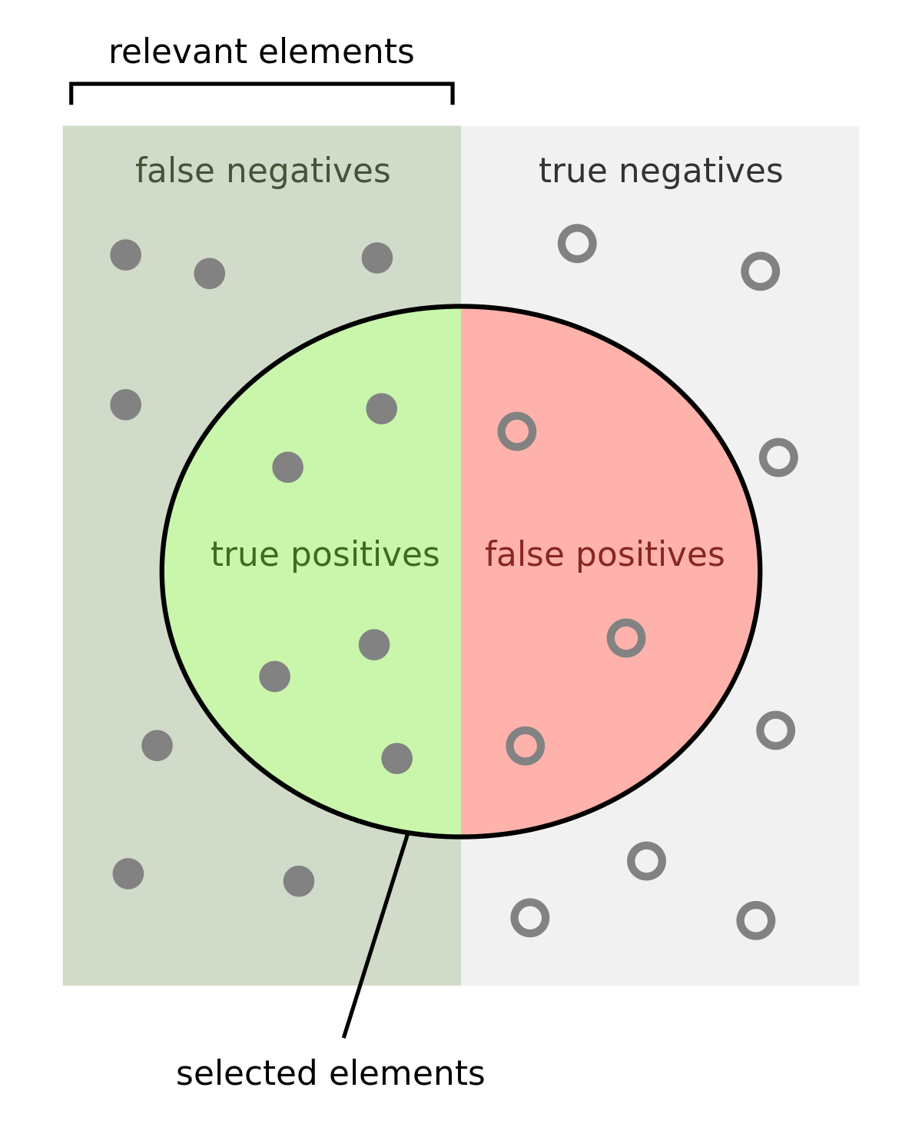
Etiquetado
En imágenes, los datos pre-procesados y útiles (para el problema de clasificación) deben estar compuestos por un ejemplo (la imagen de un tamaño y rango de color especifico) y una etiqueta (la clase a la que pertenece tal ejemplo).
Una etiqueta errada de los ejemplos nos llevaría a tener dato que impediría a nuestro modelo alcanzar su máximo potencial.

Slide 23
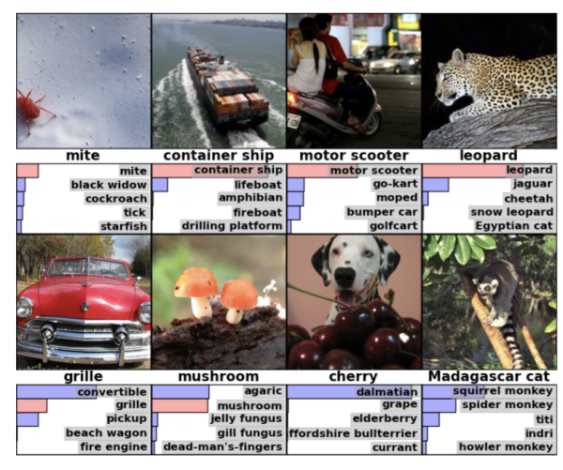
Etiquetado

Slide 24
Etiquetado

Slide 25
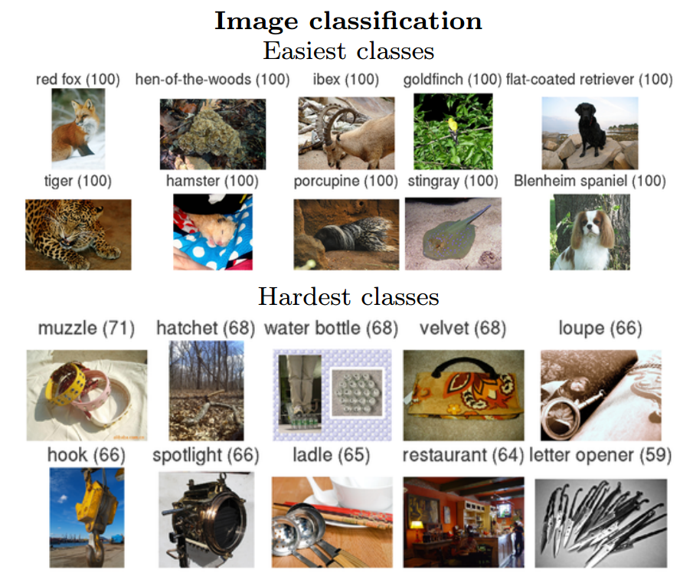
Etiquetado
En el proceso de clasificación de imágenes es importante que nuestros datos etiquetados cumplan una distribución igual o parecida entre ellos.
Es decir, que nuestras clases tengan el mismo número de ejemplos con la misma desviación estándar en la información de las imágenes.

Slide 26
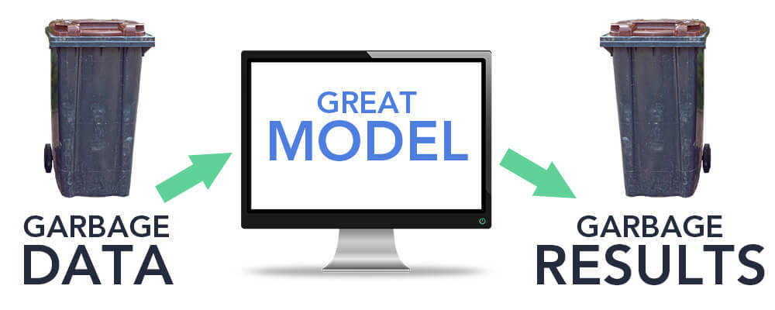
Si el proceso de etiquetado no se realizó correctamente, este puede traer grandes consecuencias en el resultado final del modelo diseñado.
Etiquetado

Slide 27
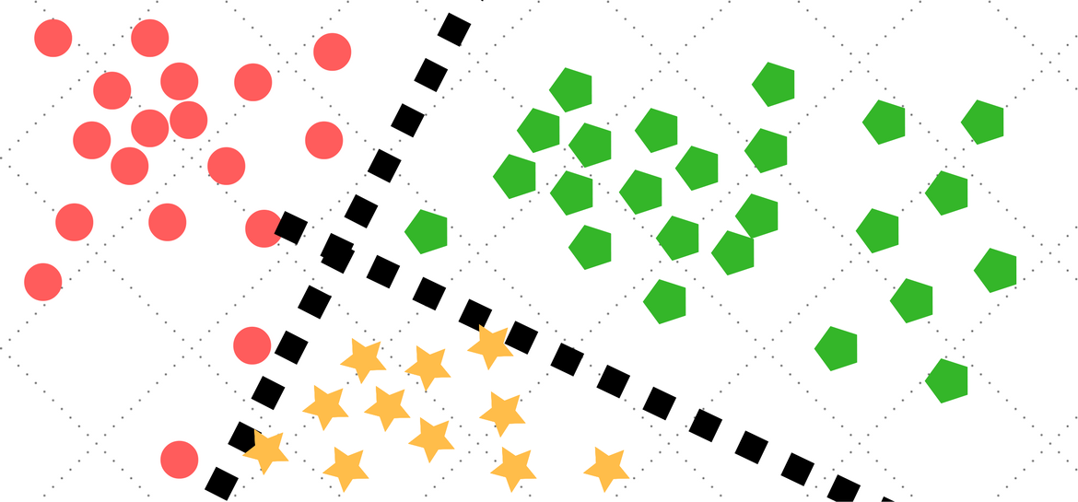
Etiquetado
Todo esto, con el fin de realizar tareas como:

Slide 29
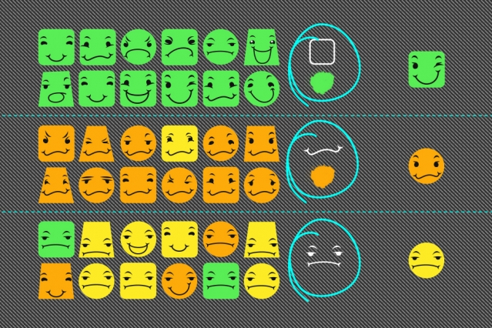
Ejemplos
Clasificación y Reconocimiento de Patrones

Slide 30
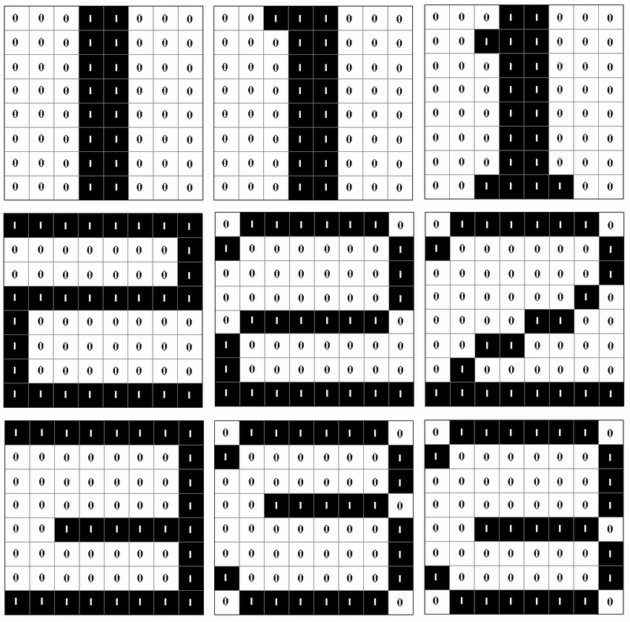
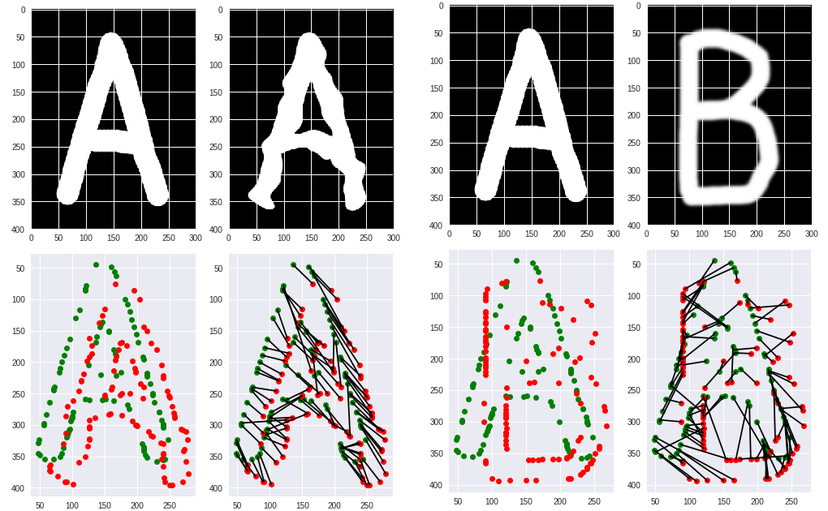
Ejemplos

Slide 31
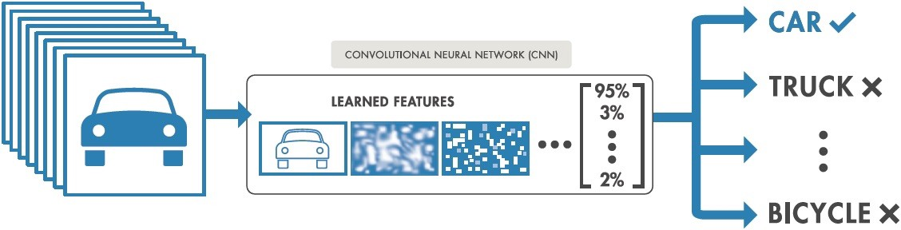
Ejemplos

Slide 32


Slide 33
